Slide 1
Kiểm định giả thuyết
Kiểm định cho tỷ lệ

Slide 2
1.Proportion test
Là kiểm định giả thiết cho tỷ lệ p (hay π) của 1 hay nhiều phân phối nhị thức B(n,p).
Để dễ hiểu hơn, có thể gọi là kiểm định cho xác suất thành công của 1 quan sát bất kỳ.
Mẫu lớn hơn 50
Xấp xỉ chuẩn (prop.test)
Mẫu phải thỏa điều kiện
Ít phép tính
Nhanh
p trong [0,2;0,8]
Kiểm định 1 tỷ lệ
So sánh tỷ lệ
mẫu nhỏ
Chính xác (binom.test, fisher.test)
Với mọi điều kiện n,p
Nhiều phép tính
Chậm
p ngoài [0,2;0,8]
Notes:
Ngoài ra còn Chisq có thể sử dụng trong kiểm định so sánh nhưng không được nhắc đến, tồn tại tương tự prop (chi bình phương cả) trong so sánh các tỉ lệ nhưng kém hiệu quả hơn fisher. Mà n to tính fisher phải mất nửa tiếng với ~~k obs.

Slide 3
Bài toán:
Giả thiết từ nghiên cứu: Có không quá 20% sinh viên tốt nghiệp làm đúng ngành.
(h0) <= / (h1) >
Mẫu 500 SV TN
Đúng ngành có 90 SV TN
Mức tin cậy 95%, có thể bác bỏ giả thiết không?
Cùng mức tin cậy, tính khoảng tin cậy cho % SV TN làm đúng ngành
Notes:
Phân tích H0, e.t.c. của đề bài => Có phù hợp không với kiểm định này không.
Giả thiết test nào sẽ tốt

Slide 4
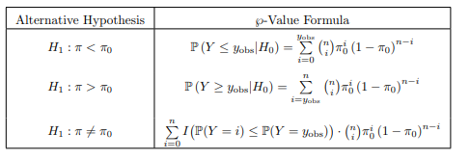

Exact Binomial Test
Bảng cơ sở bác bỏ của kiểm định
Cách tính khoảng tin cậy
Notes:
Lướt.
Mọi người biết hết rồi.
Note cái F là Wald dùng cho nhị phân với biến giả (model có nó gọi là LPM).
Cái F là tương đương với % tất cả bằng 0 hay 1.

Slide 5
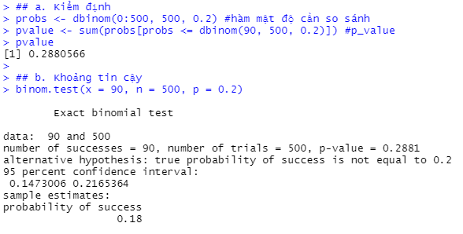
Exact Binomial Test
Code và kết quả
Notes:
Nói cái nào tính cái nào. Kết luận rút ra. Có thể link đến file colab. Cái này cũng không có đồ thị gì mấy chán chết

Slide 6
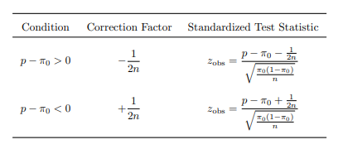
Proportion Test
Hệ số hiệu chỉnh
Notes:
Hiệu chỉnh liên tục, dựa trên lý thuyết của định lý giới hạn trung tâm. Tự dẫn link liên hệ từ tài liệu.

Slide 7
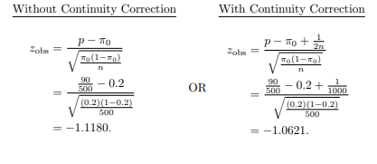
Proportion Test
Miền bác bỏ có/không có hiệu chỉnh liên tục
Notes:
Phân tích H0, H1 và cách tính các miền bác bỏ kèm kết luận so sánh việc hiệu chỉnh

Slide 8
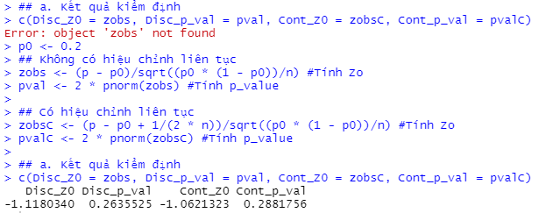
Proportion Test
Notes:
RCode. giải thích code và phân tích các câu lệnh, ý nghĩa so sánh như trang trk, k có gì lắm

Slide 9
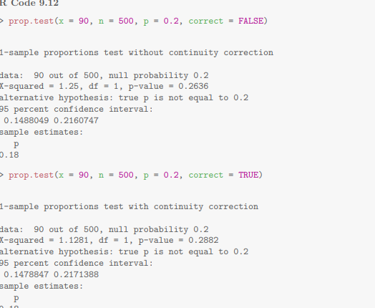
Proportion Test
Kiểm định xấp xỉ chuẩn
Notes:
Kết quả tìm khoảng tin cậy bằng lệnh test khi có/không có hiệu chỉnh. Giải thích và match với slide trước của chính xác. Lưu ý toàn bộ CI này đều coi p0 là giá trị trung bình của p để tính theo.

Slide 10
Test Results
So sánh kết quả 2 cách kiểm định
Kết quả | binom.test | prop.test(correct = TRUE)
p_value | 0.2880566 | 0.2635525
Kết luận | Không bác bỏ H0 | Không bác bỏ H0
Khoảng tin cậy | [0.1473, 0.2165] | [0.1478, 0.2171]
Notes:
Nhận xét kết quả các kiểu. Nchung là bh thì vẫn same same nhau nhưng khi tdoi mẫu thì nó sẽ chênh. Mà còn cần xét cả 1-beta nữa. error II .
Hết p0.

Slide 11



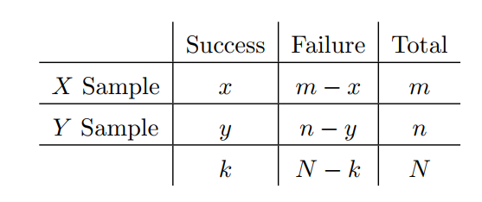
Fisher’s Exact Test
Bài toán: Cho hai phép thử ngẫu nhiên
Mẫu quan sát được cho bởi bảng. Với số lượng mẫu nhỏ, không xấp xỉ, cần kiểm định
Notes:
Từ đây là so sánh các tỷ lệ với nhau rồi.

Slide 12
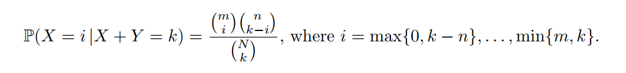
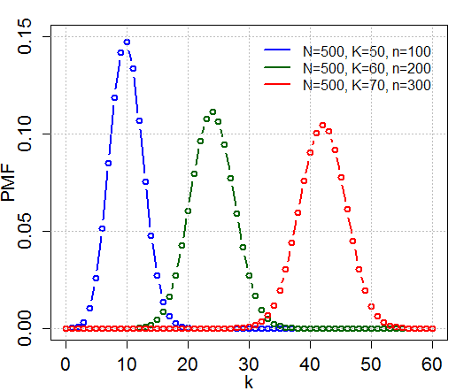
Fisher’s Exact Test
Bài toán cần kiểm định so sánh hai tỷ lệ, ta sẽ xét mẫu đã cho trên không gian mẫu có k (tổng các phép thử thành công) là giá trị cố định.
Với giả thuyết H₀ :
Phân bố trên được gọi là
phân bố siêu bội Hyper(m,n,k)

Slide 13
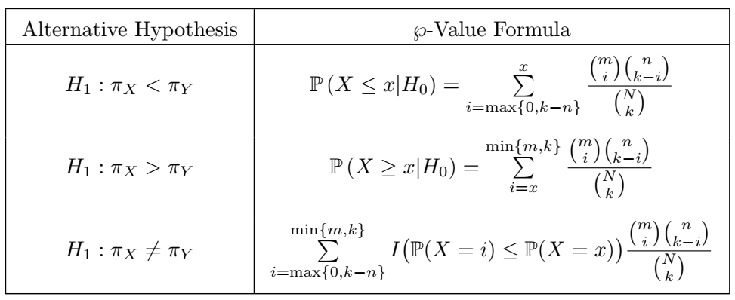
Fisher’s Exact Test
Với x là số phép thử thành công từ mẫu quan sát
Notes:
Xác định p-value

Slide 14
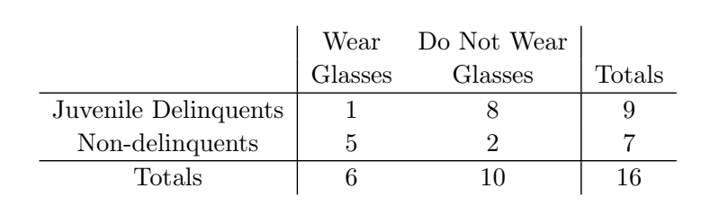
Fisher’s Exact Test
Một nhà nghiên cứu so sánh tỷ lệ số người đeo kính trong
2 nhóm tội phạm và không phải là tội phạm. Cần kiểm định giả thuyết 2 tỷ
lệ này có khác nhau hay không với mức ý nghĩa 5%

Slide 15
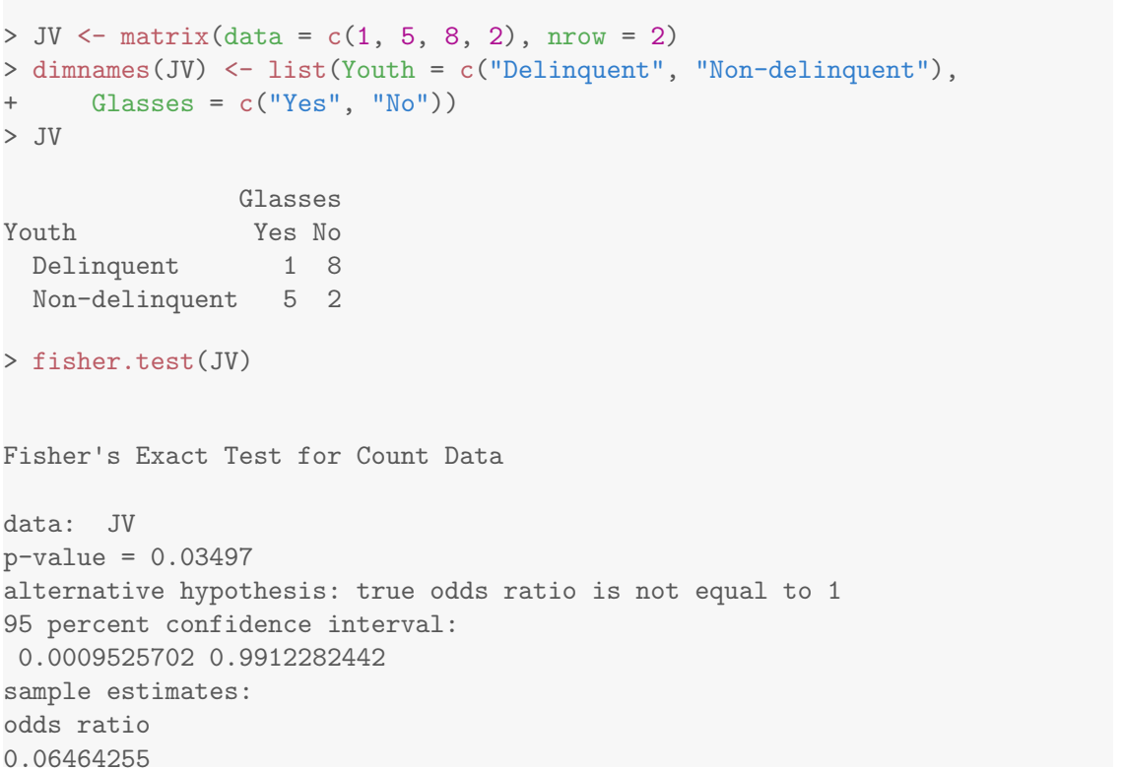

Slide 16
Proportion Test
Với số mẫu lớn, việc tính tổng các xác suất rời rạc mất nhiều thời gian
Có thể xấp xỉ về phân bố chuẩn với sai số nhỏ (do kích cỡ mẫu lớn)
Notes:
Trường hợp n của mẫu lớn

Slide 17
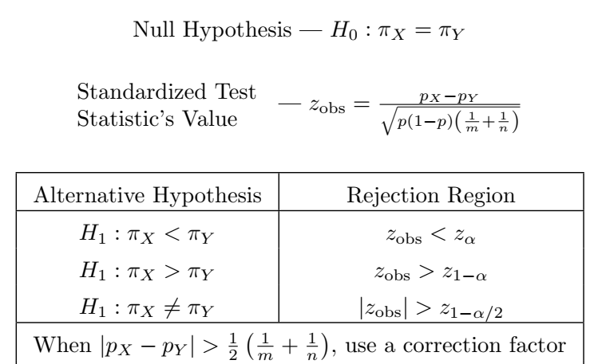
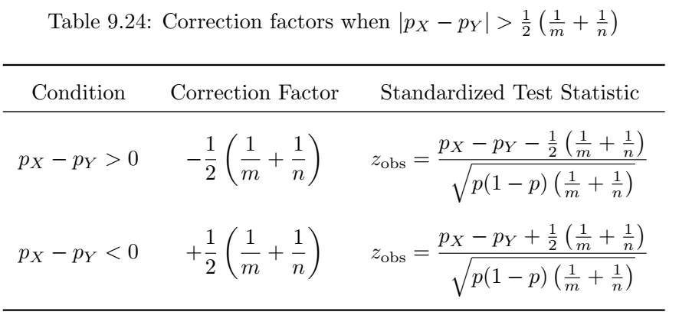
Proportion Test
Notes:
Xác định miền bác bỏ

Slide 18
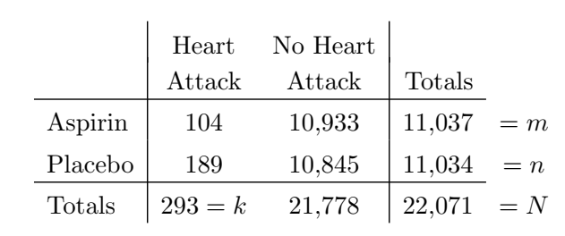
Proportion Test
Example
Để kiểm định aspirin có thể chống lại đau tim, một nghiên cứu được
thực hiện và cho kết quả ở bảng. Hỏi với mức ý nghĩa 5% có thể kết luận được giả
thuyết đó không. )< / >=(h0)

Slide 19

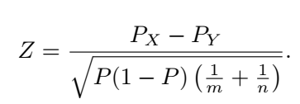
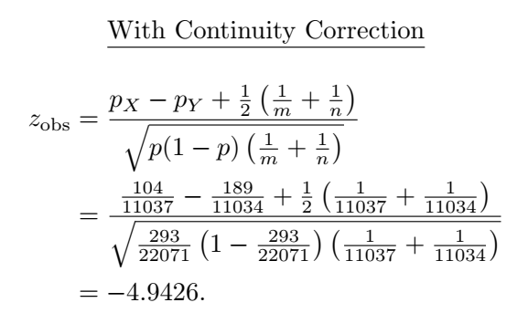
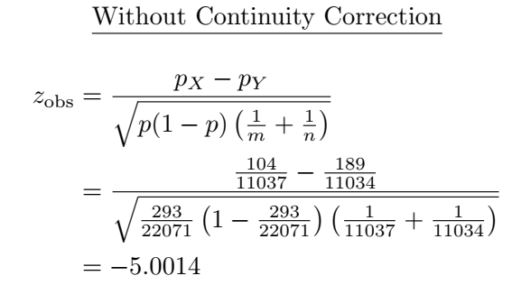
Proportion Test
Bài toán kiểm định:
Đổi biến:
z_{obs}< z_{0.05}, p-value ~ 10⁻⁷ nên có thể bác bỏ H₀, chấp nhận H₁

Slide 20
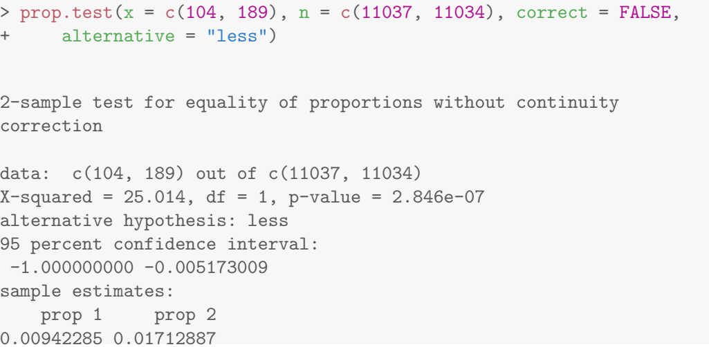
Proportion Test

